Slide 1
TIẾNG VIỆT 3

Slide 2



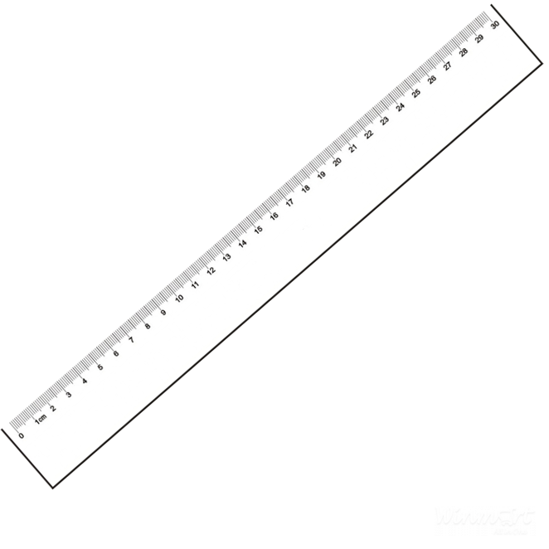
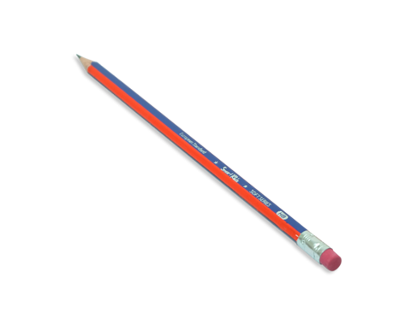
CHUẨN BỊ

Slide 3
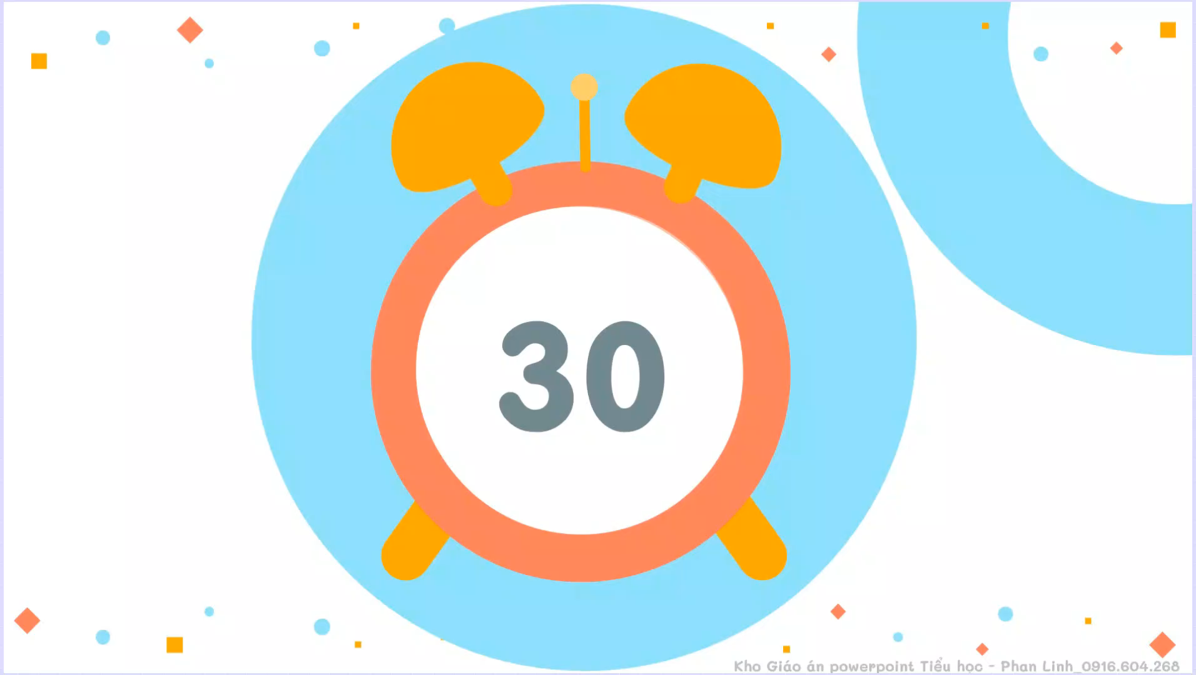

Slide 4
ÔN TẬP VÀ ĐÁNH GIÁ
CUỐI HỌC KÌ 1
PHẦN 2 – ĐÁNH GIÁ CUỐI HỌC KÌ 1
TIẾT 6 – 7

Slide 5
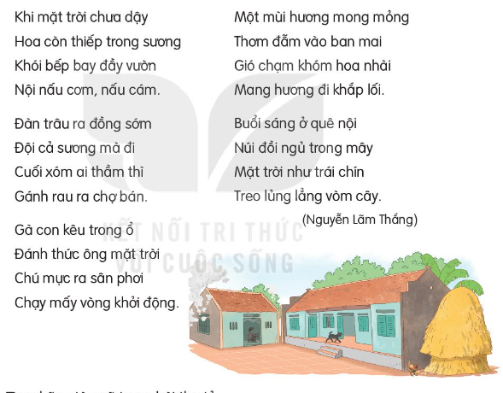
1. Đọc thành tiếng và trả lời câu hỏi.
BUỔI SÁNG QUÊ NỘI

Slide 6
a. Tìm những từ ngữ trong bài thơ tả:
- Hoa: thiếp trong sương.
- Gió: chạm khóm hoa nhài, mang hương đi khắp nơi.
- Núi đồi: ngủ trong mây.
- Mặt trời: như trái chin, treo lủng lẳng vòm cây.
Notes:
GV cho HS chọn ngẫu nhiên 1 con số và hs trả lời để vượt qua các thử thách

Slide 7
b. Những con vật đã làm gì trong buổi sáng ở quê nội của bạn nhỏ?
- Trâu: đội sương ra đồng sớm.
- Gà con: kêu trong ổ, đánh thức mặt trời.
- Chó mực: chạy trong sân phơi.
Notes:
GV cho HS chọn ngẫu nhiên 1 con số và hs trả lời để vượt qua các thử thách

Slide 8
c. Bài thơ nói đến những ai? Những người đó làm gì?
Bài thơ nói đến nội và những người ở cuối xóm. Nội đang nấu cơm, nấu cám. Những người ở cuối xóm đang thầm thì nói chuyện và gánh rau ra chợ.
Notes:
GV cho HS chọn ngẫu nhiên 1 con số và hs trả lời để vượt qua các thử thách

Slide 9
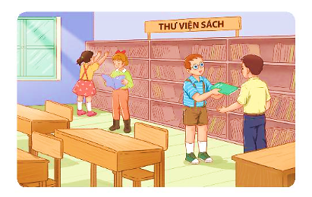
2. Đọc – hiểu
CHÚNG TỚ LÀM THỦ THƯ
Notes:
Gv CHO hs ĐỌC VÀ KHAI THÁC Ở TRONG SGK NHÉ

Slide 10

a. Si-kin cảm thấy thế nào khi được làm thủ thư của lớp?
Lo lắng, ngại ngần
Bồn chồn, hồi hộp
Hãnh diện, hào hứng

Slide 11
b. Si-kin và bạn của mình đã làm những gì để bảo vệ sách?
Ngắm nghía sách, mượn sách
Dán lại sách, dặn các bạn giữ sách
Không cho các bạn mượn sách, giữ giá sách đầy ăm ắp.

Slide 12
c. Vì sao Si-kin ngạc nhiên khi thấy bạn thủ thư khác mượn sách?
Vì bạn ấy nghĩ rằng thủ thư chỉ quản lí sách.
Vì bạn ấy không thích đọc sách.
Vì bạn ấy muốn dành sách cho bạn khác.

Slide 13
d. Vì sao Si-kin không kêu ca về việc giá ít sách nữa?
Vì bạn ấy cũng bắt đầu mượn sách như mọi người. Bạn ấy hiểu rằng sách là để đọc chứ không phải để cất trên giá.
Notes:
GV cho HS chọn ngẫu nhiên 1 con số và hs trả lời để vượt qua các thử thách

Slide 14
e. Viết 2 – 3 câu nêu cảm nhận của em về những việc Si-kin đã làm dưới đây:
Nhắc nhở các bạn trả sách sớm.
Không vui khi các bạn trả sách quá nhanh.
Không muốn sách được mượn nhiều vì thích nhìn giá sách đầy ăm ắp.
Notes:
GV cho HS chọn ngẫu nhiên 1 con số và hs trả lời để vượt qua các thử thách

Slide 15
g. Từ ngữ nào dưới đây chỉ đặc điểm?
đầy ăm ắp
gáy sách
kêu ca
Notes:
GV cho HS chọn ngẫu nhiên 1 con số và hs trả lời để vượt qua các thử thách

Slide 16

h. Tìm trong bài đọc các câu kết thúc bằng dấu chấm than và xếp vào 2 nhóm dưới đây:
Câu cảm | Câu khiến
- Thật là oách!
- Hãy bảo vệ sách!
- Mọi người mượn nhiều quá, giá thưa hẳn đi này!
- Cậu giữ sách cẩn thận, đừng để giun dế xuất hiện trong sách nhé!
- Ô!
Notes:
GV cho HS chọn ngẫu nhiên 1 con số và hs trả lời để vượt qua các thử thách

Slide 17

3. Lựa chọn một trong hai đề sau:
Viết một đoạn văn tả một đồ dùng học tập.
Viết một đoạn văn nêu lí do em thích một nhân vật trong câu chuyện đã đọc hoặc đã nghe.

Slide 18
DẶN DÒ

